Slide 1

Факультет цифровых трансформаций
Отчет по практической работе № 5
Решение задач многокритериальной оптимизации
По дисциплине: Технологии поддержки принятия решений на финансовых рынках
Студента группы J42113
Потапова Ивана Алексеевича

Slide 2

Цель работы и постановка задачи
Целью освоить способы решения задач на основе перевода части критериев в ограничения.
Постановка задачи
Разработка на языке программирования высокого уровня (Python) программу для ЭВМ, которая решает задачу многокритериальной оптимизации методом главного критерия, методом последовательных уступок.

Slide 3
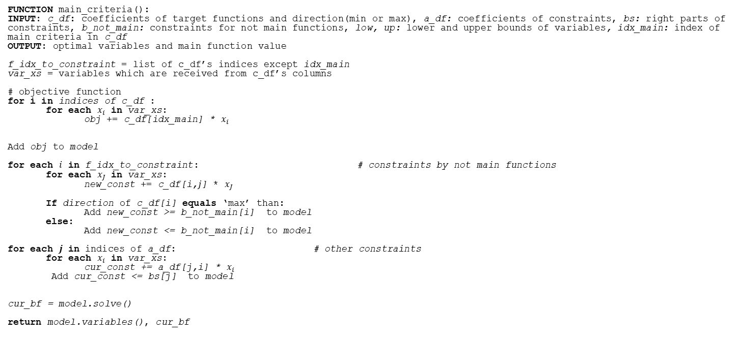
Алгоритм метода главного критерия
FUNCTION main_criteria():
INPUT: c_df: coefficients of target functions and direction(min or max), a_df: coefficients of constraints, bs: right parts of constraints, b_not_main: constraints for not main functions, low, up: lower and upper bounds of variables, idx_main: index of main criteria in c_df
OUTPUT: optimal variables and main function value
f_idx_to_constraint = list of c_df’s indices except idx_main
var_xs = variables which are received from c_df’s columns
# objective function
for i in indices of c_df :
for each $x_{i}$ in var_xs:
obj += c_df[idx_main] * $x_{i}$
Add obj to model
for each $i$ in f_idx_to_constraint: # constraints by not main functions
for each $x_{J}$ in var_xs:
new_const += c_df[i,$j$] * $x_{J}$
If direction of c_df[i] equals ‘max’ than:
Add new_const >= b_not_main[i] to model
else:
Add new_const <= b_not_main[i] to model
for each $j$ in indices of a_df: # other constraints
for each $x_{i}$ in var_xs:
cur_const += a_df[j,i] * $x_{i}$
Add cur_const <= bs[j] to model
cur_bf = model.solve()
return model.variables(), cur_bf

Slide 4
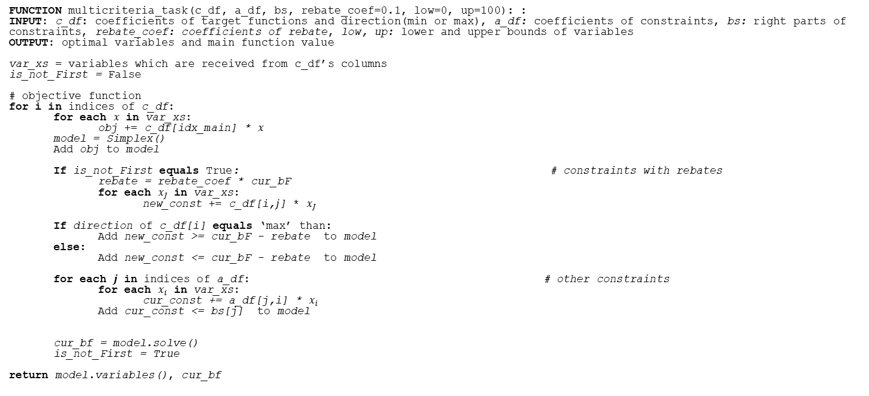
Алгоритм метода последовательных уступок
FUNCTION multicriteria_task(c_df, a_df, bs, rebate_coef=0.1, low=0, up=100): :
INPUT: c_df: coefficients of target functions and direction(min or max), a_df: coefficients of constraints, bs: right parts of constraints, rebate_coef: coefficients of rebate, low, up: lower and upper bounds of variables
OUTPUT: optimal variables and main function value
var_xs = variables which are received from c_df’s columns
is_not_First = False
# objective function
for i in indices of c_df:
for each $x$ in var_xs:
obj += c_df[idx_main] * $x$
model = Simplex()
Add obj to model
If is_not_First equals True: # constraints with rebates
rebate = rebate_coef * cur_bF
for each $x_{J}$ in var_xs:
new_const += c_df[i,$j$] * $x_{J}$
If direction of c_df[i] equals ‘max’ than:
Add new_const >= cur_bF - rebate to model
else:
Add new_const <= cur_bF - rebate to model
for each $j$ in indices of a_df: # other constraints
for each $x_{i}$ in var_xs:
cur_const += a_df[j,i] * $x_{i}$
Add cur_const <= bs[j] to model
cur_bf = model.solve()
is_not_First = True
return model.variables(), cur_bf

Slide 5
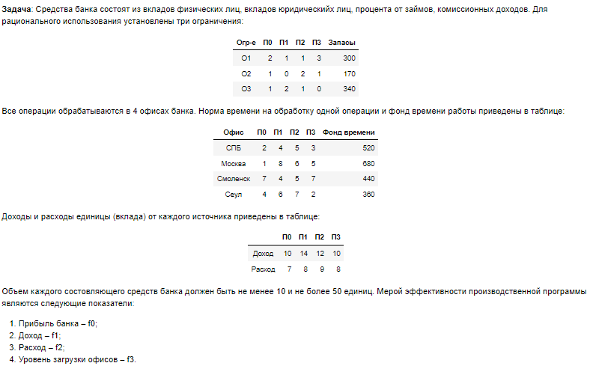
Задача

Slide 6




Демонстрация работы программы
Метод последовательных уступок:
Метод главного критерия:
Значения для всех целевых функций:
Значения для всех целевых функций:
Получаются разные результаты, т.к. многое зависит от уступки, выбора главного критерия и ограничений для остальных целевых функций.

Slide 7


Метод относительных критериев
Вывод:
В данном случае для каждой целевой функции использовались коэффициенты важности. По очереди решались ЗЛП. В конце решалась ЗЛП, составленная из нормированных критериев (поделённых на собственное оптимальное значение), умноженных на коэффициенты важности
Значения для всех целевых функций:

Slide 8

Вывод
Многокритериальная задача предполагает, что целевые функции должны быть каким-то образом упорядочены, сгруппированы (по приоритету).
В качестве методов решения можно использовать метод последовательных уступок, метод относительных критериев, метод главного критерия. Сложность заключается лишь в подборе параметров для конкретной практической задачи.

